Slide 1
Басни
Литературное чтение. 3 класс

Slide 2
Я
А
Б
Н
С

Slide 3
Особенности басни
Иносказание (скрытое высказывание)
Поучение, мораль
Герои: животные, растения вещи
Высмеивание пороков человека (жадность, скупость, глупость, лень, нетерпение…)

Slide 4
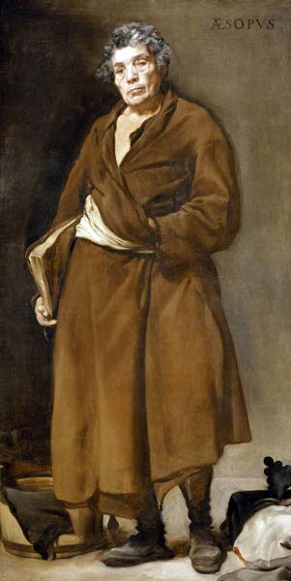
Эзоп
Древнегреческий баснописец

Slide 5
«Лисица и виноград»

Slide 6
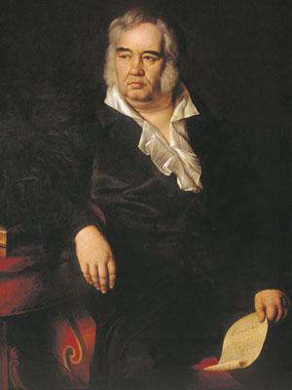
Иван Андреевич Крылов

Slide 8
Презентация создана
учителем начальных классов
ГОУ СОШ г. Москвы
Тутынииной И.Ю.
В презентации использовались материалы сайтов:
http://www.char.ru/books/p162150.jpg
http://img0.liveinternet.ru/images/attach/c/0/46/259/46259189_1247425207_krylov.jpg
http://www.apus.ru/im.xp/050057055054050051052057124053048048124052048048.jpg
http://www.foxdesign.ru/fox/img/fox02b.jpg
http://cvc.cervantes.es/img/citas_claroscuro/velazquez23.jpg
http://www.zlatoriza.ru/uploads/items/big/01-10980.jpg

